Slide 1

U M L
Unified Modeling Language
Ana Gavinho

Slide 2
U M L - Padrões para atribuição de
responsabilidades a objetos
Padrões de atribuição de responsabilidade: definição
Responsabilidade: definição
Métodos e responsabilidades
Padrões:
  Expert - especialista
  Creator – criador
  Low coupling – acoplamento fraco
  High cohesion – coesão alta
  Controller – controlador

Slide 3
Padrões de atribuição de responsabilidades
Um sistema OO é composto de objetos que enviam mensagens a outros objetos para completar operações.
Diagramas de interação (diagrama de seqüência e diagrama de colaboração) mostram escolhas de atribuição de responsabilidades a objetos.
Más escolham conduzem a sistemas e componentes frágeis e difíceis de manter, compreender, reutilizar e estender.
Os Padrões GRASP (General Responsibility Assignment Software Patterns) são aplicados para atribuição de responsabilidades a objetos durante a criação dos diagramas de interação
Segundo Booch e Rumbaugh, responsabilidade é “um contrato ou obrigação de um tipo ou classe.”

Slide 4
Padrões de atribuição de responsabilidades
Responsabilidade = obrigação (ou contrato) de uma classe (ou
tipo) conhecer ou fazer algo.
Conhecer:
Dados privados encapsulados
Dados calculados ou derivados
Objetos relacionados
Exemplo: uma Venda é responsável por saber conhecer sua data
Fazer:
Ações nele próprio
Iniciar ações em outros objetos
Controlar / coordenar ações em outros objetos
Exemplo: uma Venda é responsável por imprimir a si própria

Slide 5
Métodos e responsabilidades
Métodos são implementados para satisfazer responsabilidades.
Responsabilidades são implementadas usando métodos que agem sozinhos ou colaboram com outros métodos e objetos.
A implementação de uma responsabilidade pode envolver mais de uma classe e mais de um método.
Exemplo: A impressão de uma instância de Venda envolve os ItemVenda associados a ela.
Os padrões abordados neste material são problemas
  Expert (Especialista)
  Creator (Criador)
  Low Coupling (Acoplamento Fraco)
  High Cohesion (Coesão Alta)
  Controller (Controlador)

Slide 6
Padrão Expert - especialista
Problema: Qual é o princípio mais básico para atribuir responsabilidades a objetos?
Solução: atribuir a responsabilidade ao especialista da informação – a classe tem a informação necessária para satisfaze-lá.
É o padrão mais usado que qualquer outro na atribuição de responsabilidades.
A satisfação de uma responsabilidade freqüentemente requer informações espalhadas por diferentes classes.
Isto implica que existem muitos experts parciais que colaboram na tarefa.
Ex: qual o total de um venda? A classe Venda é o especialista para responder a esta pergunta.

Slide 7
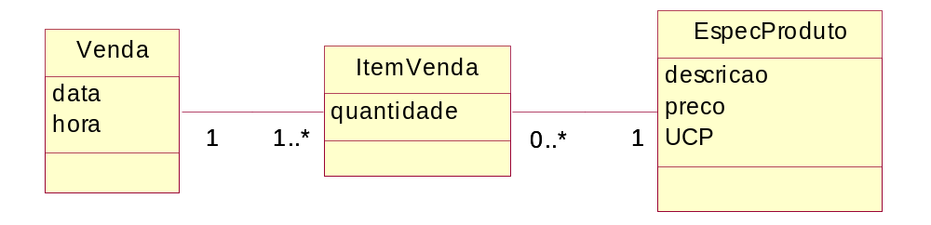
Exemplo do padrão especialista
Diagrama de classes
1. * [para cada] umItem = next()
t = total()
: Venda
: ItemVenda
Diagrama de colaboração
2. st = subtotal()
2.1. p = preco()
umItem :
: EspecProduto
ItemVenda

Slide 8
Padrão Creator- criador
Problema: Quem deve ser o responsável pela criação de uma nova instância de uma classe?
Solução: classe B é responsável por criar uma instância da classe A se:
  B agrega objetos de A
  B contém objetos de A
  B registra instâncias de A
  B usa de maneira muito próxima objetos de A
  B tem dados de inicializacao de A quando de sua criação
A criação de objetos é uma das atividades mais comuns. Conseqüente-mente, é útil ter um principio geral para atribuir responsabilidades de criação.
Exemplo: quem deve ser o responsável pela criação de uma instância de um ItemVenda

Slide 9
Exemplo do padrão criador
Diagrama de classes
1. Criar (quantidade)
criarItem (quantidade)
: Venda
: ItemVenda
Diagrama de colaboração

Slide 10
Padrão Low coupling - acoplamento fraco
Acoplamento: mede o quanto uma classe esta conectada a outras classes, tem conhecimento ou depende delas.
Uma classe com acoplamento fraco não depende de muitas outra classes.
Problema: como suportar uma dependência baixa e aumentar a reutilização?
Solução: atribuir responsabilidade de maneira que o acoplamento permaneça fraco.
Uma classe com acoplamento forte sofre os seguintes problemas:
  mudanças numa classe relacionada forçam mudanças locais
  ela é mais difícil de compreender isoladamente.
  ela é difícil de reutilizar porque seu uso requer a presença das classes das quais ela depende.
Exemplo: quem deve criar uma instancia de Pagamento e associa-lá a Venda?

Slide 11
Exemplo do padrão acoplamento fraco
RegPagamento()
1. criar()
: POST
umPagto :
Pagamento
2. acrescentrarPagto(umPagto)
: Venda
Acoplamento Forte / Coesão baixa
RegPagamento()
1. RegPagamento()
1.1. create()
: POST
: Venda
umPagto
: Pagamento
Acoplamento fraco / Coesão alta

Slide 12
Padrão High cohesion – coesão alta
Coesão: é a medida de quão fortemente relacionadas são as responsabilidades de uma classe. Classes de coesão baixa assumem responsabilidades que deveriam ser delegadas a outros objetos.
Problema: como manter a complexidade sob controle?
Solução: atribuir responsabilidade de modo que a coesão permaneça alta.
Uma classe com coesão baixa sofre os seguintes problemas:
  difícil de compreender, de reutilizar e de manter
  delicada, pois é constantemente afetada por mudanças.
Exemplo: o mesmo exemplo usado no padrão acoplamento fraco pode ser usado. Quem deve criar uma instancia de Pagamento e associa-lá a Venda?

Slide 13
Padrão Controller – controlador
Problema: Quem deveria receber a responsabilidade de tratar eventos do sistema?
Solução: atribuir responsabilidade do tratamento de uma mensagem de um evento do sistema a uma classe que representa:
  o sistema todo (controlador fachada)
  o negócio ou organização como um todo (controlador fachada)
  algo do mundo real que é ativo (controlador do papel)
  eventos de um caso de uso (controlador do caso de uso)
Um controlador não é uma interface GUI
Um controlador é um objeto responsável pelo tratamento de eventos do sistema
Um controlador define métodos para as operações do sistema.

Slide 14
Exemplo do padrão controlador
Na aplicação do ponto de vendas, há várias operações de sistema:
Sistema
terminarVenda()
entrarItem()
efetuarPagto()
Qual classe deve ser responsável por tratar uma mensagem de um evento do sistema? É um controlador.
Pelo padrão Controller, temos as opções:
  representa o ‘sistema’ todo POST
  representa todo o negócio ou organização Loja
  representa algo no mundo real que é ativo Caixa
  representa um tratador (handler) artificial controlador de
  ComprarItens

Slide 15
Exemplo do padrão controlador
entrarItens(upc, quantidade)
No diagrama de colaboração, será usado um dos itens:
: POST
entrarItens(upc, quantidade)
: Loja
entrarItens(upc, quantidade)
:Caixa
entrarItens(upc, quantidade)
: controladordeCompraItem
A mesma classe controladora deve ser usada para todos os eventos do sistema de um caso de uso. Diferentes controladores podem ser usados para diferentes casos de uso.
Controladorde
CompraItem
terminarVenda()
entraritem()
efetuarpagto()

Slide 16
Controlador : problemas e soluções
Problema - um controlador inchado (trata muitas responsabilidades) ocorre quando:
  Existe uma única classe controladora recebendo todos os eventos do sistema
  Ele mesmo executa muitas tarefas, sem delegar trabalho (viola os padrões ‘especialista’ e ‘coesão alta’)
  Duplica ou mantém informações que deveriam ter sido distribuídas entre outros objetos
Solução
  Acrescente mais controladores. Alem de controladores de fachada, use controladores de papel ou controladores de caso de uso.
  Projete o controlador de modo que ele delegue responsabilidade de cada operação de sistema a outros objetos.

Slide 17
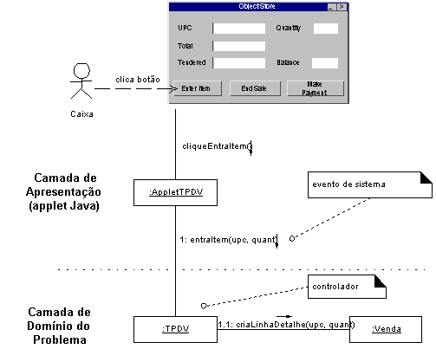
Controlador : a camada de apresentação
Objetos de interface e a camada de apresentação não devem tratar eventos do sistema.
Estes devem ser tratados na camada de objetos de domínio.

Slide 18
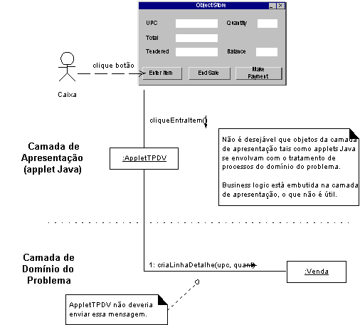
Neste exemplo, temos o acoplamento indesejável da camada de apresentação a camada do domínio.

Slide 19
Bibliografia
Utilizando UML e Padrões
Craig Larman
Editora Bookman
UML - Guia do usuário
Grady Booch, James Rumbaugh e Ivar Jacobson
Editora Campus
UML Essencial – Um breve guia para linguagem-padrão de modelagem de objetos
Martin Fowler e Kendall Scott
Editora Bookman
Modelagem de objetos artaves da UML
Jose Davi Furlan
Editora Makron Books

